Slide 1

Bài 9:
ÔN TẬP CHƯƠNG 2

Slide 2
Nội dung bài học
Hệ thống hóa kiến thức
I.
II.
Luyện tập

Slide 3
I.
Hệ thống hóa kiến thức

Slide 4
01
Cấu tạo bảng tuần hoàn
a. Điền các cụm từ “số lớp electron”, “điện tích hạt nhân” và “số electron hóa trị” vào chỗ trống trong các mệnh đề sau theo đúng các nguyên tắc sắp xếp các nguyên tố trong bảng tuần hoàn
Chu kỳ
Ô
(2) Cùng ………………… ⇒ Cùng chu kỳ (hàng).
(3) Cùng ………………… ⇒ Cùng nhóm (cột).
Nhóm
(1)
………....................… tăng dần
b. Trong bảng tuần hoàn hiện nay có bao nhiêu nguyên tố, bao nhiêu chu kỳ, bao nhiêu nhóm?

Slide 5
01
Cấu tạo bảng tuần hoàn
a. Điền các cụm từ “số lớp electron”, “điện tích hạt nhân” và “số electron hóa trị” vào chỗ trống trong các mệnh đề sau theo đúng các nguyên tắc sắp xếp các nguyên tố trong bảng tuần hoàn
Chu kỳ
Ô
(2) Cùng ………………… ⇒ Cùng chu kỳ (hàng).
(3) Cùng ………………… ⇒ Cùng nhóm (cột).
Nhóm
(1)
………....................… tăng dần
số
lớp electron
số
electron hóa trị
Điện tích
hạt nhân
118
7
8
b. Trong bảng tuần hoàn hiện nay có nguyên tố, chu kỳ, nhóm.

Slide 6

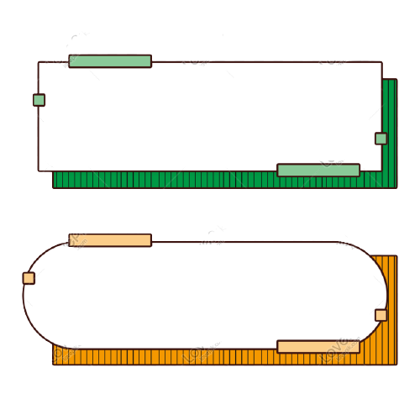
02
Xu hướng biến đổi trong bảng tuần hoàn
Điền các đại lượng và tính chất dưới đây vào bên trong các mũi tên (theo chiều tăng dần) để thấy xu hướng biến đổi các đại lượng và tính chất đó
Bán kính nguyên tử Gía trị độ âm điện Tính kim loại
Tính phi kim Tính acid – base của các oxide và hydroxide
(1)……………...
(2)……………...
(5)……………..
(6)……………..
...……………(3) ……...………(4)
(7)………………(8)……….……..

Slide 7
02
Xu hướng biến đổi trong bảng tuần hoàn
Điền các đại lượng và tính chất dưới đây vào bên trong các mũi tên (theo chiều tăng dần) để thấy xu hướng biến đổi các đại lượng và tính chất đó
Bán kính nguyên tử Gía trị độ âm điện Tính kim loại
Tính phi kim Tính acid – base của các oxide và hydroxide
Bán kính nguyên tử
Bán kính nguyên tử
(5)……………..
(6)……………..
Gía trị độ âm điện
(1)……………...
(2)……………...
Gía trị độ âm điện
Tính kim loại
Tính phi kim
Tính acid
...……………(3) ……...………(4)
Tính phi kim
Tính kim loại
(7)………………(8)……….……..
Tính base của các oxide và hydroxide

Slide 8
03
Bảng tuần hoàn và cấu tạo nguyên tử
Điền các cụm từ “số proton”, “số lớp electron”, “số Z” , “số thứ tự nhóm A”, “số electron”, “số thứ tự chu kì”, “số hiệu nguyên tử”, “số electron lớp ngoài cùng” thích hợp thay cho các số sau đây để cho thấy ý nghĩa của bảng tuần hoàn các nguyên tố hóa học.
(1).......................... = (2).......................... = (3).......................... = (4)...........................
(5)............................ = (6)............................
(7)............................ = (8)............................
số proton
số electron
số Z
số hiệu nguyên tử
số thứ tự chu kì
số lớp electron
số thứ tự nhóm A
số electron lớp ngoài cùng

Slide 9
Định luật tuần hoàn
04
Chọn từ hoặc cụm từ thích hợp để hoàn thành nội dung của định luật tuần hoàn:
Tính chất của các (1)………………….. và đơn chất cũng như thành phần và (2)………………….. của các hợp chất tạo nên từ các nguyên tố đó biến đổi tuần hoàn theo chiều tăng của (3)………………….. nguyên tử.
nguyên tố
tính chất
điện tích hạt nhân

Slide 10
Mở rộng
05
Nội dung | I₁ | BKNT | ĐÂĐ | Tính KL | Tính PK | Tính basơ | Tính acid
Chu kì (trái → phải)
Nhóm A (trên → dưới)

Slide 11
Mở rộng
05
Nhóm | I |  | II | III | IV | V | VI | VII
Oxide cao nhất | R₂O |  | RO | R₂O₃ | RO₂ | R₂O₅ | RO₃ | R₂O₇
Hợp chất khí với H | Hợp chất rắn |  |  |  | RH₄ | RH₃ | RH₂ | RH
Hợp chất Hydroxide (base – acid) | ROH | R(OH)₂ | R(OH)₂ | R(OH)₃ | R(OH)₄ Hay H₂RO₃ | R(OH)₅ Hay H₃RO₄ | R(OH)₆ Hay H₂RO₄ | R(OH)₇ Hay HRO₄

Slide 12
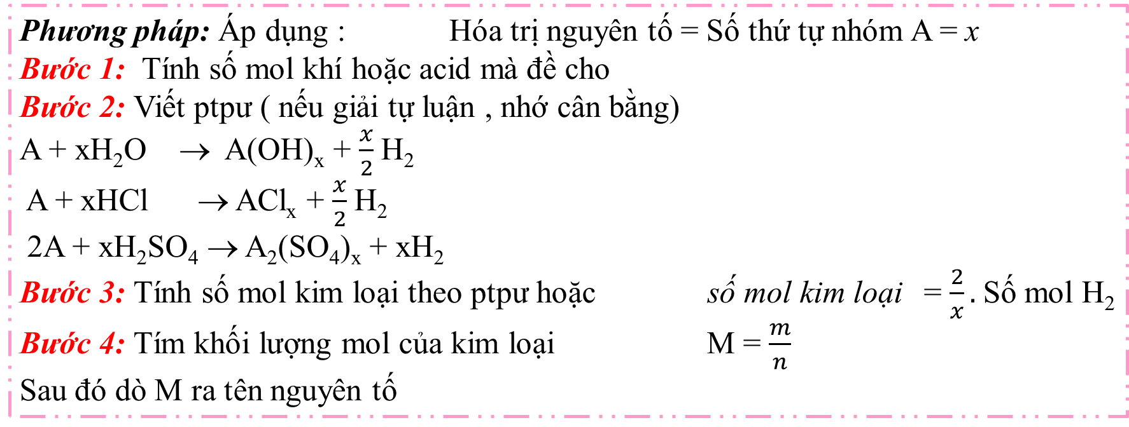
Mở rộng
05
Dạng bài tìm nguyên tố qua vị trí trong bảng tuần hoàn và phản ứng hóa học
Phương pháp: Áp dụng : Hóa trị nguyên tố = Số thứ tự nhóm A = x
Bước 1: Tính số mol khí hoặc acid mà đề cho
Bước 2: Viết ptpư ( nếu giải tự luận , nhớ cân bằng)
A + xH₂O → A(OH)_{x} + $\frac{x}{2}$H₂
A + xHCl → ACl_{x} + $\frac{x}{2}$H₂
2A + xH₂SO₄ → A₂(SO₄)_{x} + xH₂
Bước 3: Tính số mol kim loại theo ptpư hoặc số mol kim loại = $\frac{2}{x}.$Số mol H₂
Bước 4: Tím khối lượng mol của kim loại M = $\frac{m}{n}$
Sau đó dò M ra tên nguyên tố

Slide 13
II.
Luyện tập

Slide 14
01
Trắc nghiệm
Câu 1: Cho vị trí các nguyên tố E, T, Q, X, Y, Z trong BTH rút gọn (chỉ biểu diễn các nguyên tố nhóm A) như sau:
Có các nhận xét sau:
Thứ tự giảm dần tính kim loại là Y, E, X
Thứ tự tăng dần độ âm điện là Y, X, Z, T
Thứ tự tăng dần tính phi kim là T, Z, Q
Thứ tự giảm dần bán kính nguyên tử là Y, E, X, T
Số nhận xét đúng là:
IA |  |  |  |  |  | VIIA
 | IIA | IIIA | IVA | VA | VIA
Y | E |  | X |  | T
 |  |  |  |  | Z
 |  |  |  |  | Q
A
B
C
D
1
2
3
4
Notes:
(1) (2) (3) (4)

Slide 15
01
Trắc nghiệm
Câu 2: Sulfur (S) là nguyên tố thuộc nhóm VIIA, chu kì 3 của BTH. Trong các phát biểu sau:
Nguyên tử S có 3 lớp electron và 10 electron p
Nguyên tử S có 5 electron hóa trị và 6 electron s
Công thức oxide cao nhất của S có dạng SO₃ và là acidic oxide
Nguyên tố S có tính phi kim mạnh hơn so với nguyên tố có số hiệu nguyên tử là 8
Hydroxide cao nhất của S có dạng H₂SO₄ và có tính acid
Số phát biểu đúng là:
A
B
C
D
2
3
4
5
Notes:
(1) (3) (5)

Slide 16
01
Trắc nghiệm
Câu 3: X và Y là 2 nguyên tố thuộc nhóm A trong cùng 1 chu kì của BTH. Oxide cao nhất của X và Y có dạng X₂O₃ và YO₃. Trong các phát biểu sau:
X và Y thuộc 2 nhóm A kế tiếp nhau
X là kim loại, Y là phi kim
X₂O₃ là basic oxide, YO₃ và là acidic oxide
Hydroxide cao nhất của Y có dạng Y(OH)₆ và có tính base
Số phát biểu đúng là:
A
B
C
D
2
4
3
1
Notes:
(2) (3)

Slide 17
01
Trắc nghiệm
Câu 4: Để sắp xếp các nguyên tố trong bảng tuần hoàn, người ta dựa vào
Số proton trong hạt nhân và bán kính nguyên tử.
Khối lượng nguyên tử và số electron trong nguyên tử.
A
B
Số khối và số electron hóa trị.
C
D
Số điện tích hạt nhân và cấu hình electron nguyên tử.

Slide 18
01
Trắc nghiệm
Câu 5: Có những tính chất sau đây của nguyên tố:
(1) Tính kim loại – phi kim;
(2) Độ âm điện;
(3) Khối lượng nguyên tử;
(4) Cấu hình electron nguyên tử;
(5) Nhiệt độ sôi của các đơn chất;
(6) Tính acid – base của hợp chất hydroxide;
Trong các tính chất trên, số tính chất biến đổi tuần hoàn trong một chu kì là
3
5
B
D
A
C
4
6
Notes:
1,2,4,6

Slide 19
01
Trắc nghiệm
Câu 6: Có những tính chất sau đây của nguyên tố:
(1) Bán kính nguyên tử;
(2) Khối lượng nguyên tử;
(3) Nhiệt độ sôi của các đơn chất;
(4) Tính kim loại – phi kim;
(5) Tính acid – base của hợp chất hydroxide.
Trong các tính chất trên, số tính chất biến đổi tuần hoàn trong một nhóm A là
3
5
A
B
C
D
2
4
Notes:
4,5

Slide 20
01
Trắc nghiệm
Câu 7: Nguyên tố X ở nhóm VIA. Hợp chất với hydrogen của X có dạng:
A. XH₄
B. XH₃
C. XH₂
D. XH
Câu 8: Nguyên tố X có công thức oxide cao nhất là XO₂. Vậy hợp chất khí với hydrogen của X có công thức là
A
C
B
D
XH₄
XH₂
XH₃
XH

Slide 21
01
Trắc nghiệm
Câu 9: Khi cho 0,6 gam một KL thuộc nhóm IIA tác dụng với nước thì thu được 0,37185 lít H_{­2} (đkc). KL đó là:
A. Ca
C. Mg
D. Sr
B. Ba
Câu 10: Cho 3,2 gam hỗn hợp hai kim loại thuộc hai chu kì liên tiếp, nhóm IIA tác dụng hết với dung dịch HCl dư, thu được 2,479 lít H₂ (đkc). Các kim loại đó là
A
B
C
D
Be và Mg
Mg và Ca
Ca và Ba
Sr và Ba

Slide 22
02
Bài tập
Câu 11: Cho nguyên tố X (Z = 16). Hãy nêu tính chất hóa học cơ bản của X: Kim loại hay phi kim, hóa trị cao nhất với oxygen, hóa trị với hydrogen, công thức oxide cao nhất, hợp chất khí với hydrogen, công thức hydroxide tương ứng và tính chất.
Lời giải
- Cấu hình electron : 1s²2s²2p⁶3s²3p⁴
- X có những tính chất hóa học cơ bản sau:
+ Công thức hợp chất khí với
hydrogen: H₂X
+ X là phi kim
+ Hóa trị cao nhất với oxygen: VI
+ Công thức hydroxide tương
ứng: H₂XO₄
+ Hóa trị với hydrogen: II
+ Công thức oxide cao nhất: XO₃
+ H₂XO₄ là một acid mạnh.

Slide 23
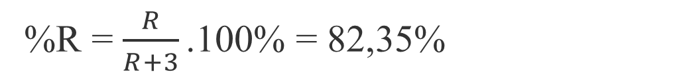
02
Bài tập
Câu 12: Hợp chất oxide cao nhất của nguyên tố R là R₂O₅. Trong hợp chất của nó với hydrogen có 82,35% R về khối lượng. Xác định nguyên tố R.
Lời giải
- Từ công thức R₂O₅ ta có hóa trị cao nhất của R là V, khi liên kết với hydrogen R hóa trị là III.
⇒ Công thức hợp chất của R và H: RH₃
%R = $\frac{R}{R+3}​$.100% = 82,35%
⇒ R = 14
Vậy R là nguyên tố nitrogen (N).

Slide 24
02
Bài tập
Câu 13: Hai nguyên tố X và Y đứng kế tiếp nhau trong cùng một chu kì, có tổng số điện tích hạt nhân bằng 25.
a. Hãy viết cấu hình electron của nguyên tử X, Y.
b. Xác định vị trí của X, Y trong bảng tuần hoàn.
c. Viết công thức hợp chất oxit cao nhất của X và Y.
Lời giải
a. Vì X và Y đứng kế tiếp khác nhau trong cùng một chu kì nên hạt nhân của chúng chỉ khác nhau 1 đơn vị.
Giả sử Z_{X} < Z_{Y} ⇒ Z_{Y} = Z_{X} + 1
Theo đề bài, ta có: Z_{X} + Z_{Y} = Z_{X} + Z_{X} + 1 = 25
⇒ Z_{X} = 12 và Z_{Y} = 13
Cấu hình electron của X: 1s²2s²2p⁶3s²
Cấu hình electron của Y: 1s²2s²2p⁶3s²3p¹

Slide 25
02
Bài tập
Lời giải
b. - Đối với nguyên tử X:
X thuộc chu kì 3 vì có 3 lớp electron.
X thuộc nhóm IIA vì có 2 electron ở lớp ngoài cùng.
X thuộc ô thứ 12 vì (Z = 12)
⇒ X là kim loại.
- Đối với nguyên tử Y
Y thuộc chu kì 3 vì có 3 electron.
Y thuộc nhóm IIIA vì có 3 electron ở lớp ngoài cùng.
Y thuộc ô thứ 13 vì (Z = 13)
⇒ Y là kim loại.
c. Công thức hợp chất oxit cao nhất của X, Y lần lượt là: XO và Y₂O₃.

Slide 26
02
Bài tập
Câu 14: Borax (Na₂B₄O₇. 10H₂O), còn gọi là hàn the, là khoáng chất dạng tinh thể. Nhờ có khả năng hòa tan oxide của kim loại, borax được dùng làm sạch bề mặt kim loại trước khi hàn, chế tạo thủy tinh sinh học, men đồ sứ… Một lượng lớn borax được dùng để sản xuất bột giặt.
a. Nêu vị trí trong BTH của mỗi nguyên tố có trong thành phần của borax và viết cấu hình e của nguyên tử nguyên tố đó.
b. Sắp xếp các nguyên tố theo chiều bán kính nguyên tử tăng dần.
c. Sắp xếp các nguyên tố theo chiều độ âm điện giảm dần.
Giải thích dựa vào quy luật biến thiên trong BTH.

Slide 27
02
Bài tập
Lời giải
a.
Na nằm ở ô số 11, chu kì 3, nhóm IA, có cấu hình electron 1s²2s²2p⁶3s¹
B nằm ở ô số 5, chu kì 2, nhóm IIIA, có cấu hình electron 1s²2s²2p¹
O nằm ở ô số 8, chu kì 2, nhóm VIA, có cấu hình electron 1s²2s²2p⁴
H nằm ở ô số 1, chu kì 1, nhóm IA, có cấu hình electron 1s¹
b.
Trong chu kì 2 gồm các nguyên tố Li, B, O
⇒ bán kính nguyên tử O < B < Li
Trong nhóm IA gồm các nguyên tố H, Li, Na
⇒ Bán kính nguyên tử H < Li < Na
⇒ Các nguyên tố theo chiều bán kính nguyên tử tăng dần là H, O, B, Na.

Slide 28
02
Bài tập
Lời giải
c.
Trong chu kì 2 gồm các nguyên tố Li, B, O
⇒ độ âm điện O > B > Li
Trong nhóm IA gồm các nguyên tố H, Li, Na
⇒ độ âm điện H > Li > Na
⇒ Các nguyên tố theo chiều độ âm điện giảm dần là O, H, B, Na.

Slide 29
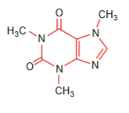
Bài tập
02
Bài tập
Câu 15: Công thức cấu tạo của phân tử cafein một chất gây đắng tìm thấy nhiều trong café và trà được biểu diễn ở hình bên.
a. Nêu vị trí các nguyên tố tạo nên cafein trong BTH
b. So sánh tính phi kim, bán kính nguyên tử và độ âm điện của các nguyên tố đó và giải thích.
Lời giải
a.
Nguyên tố H nằm ở ô số 1, chu kì 1, nhóm IA trong bảng tuần hoàn.
Nguyên tố C nằm ở ô số 6, chu kì 2, nhóm IVA trong bảng tuần hoàn.
Nguyên tố N nằm ở ô số 7, chu kì 2, nhóm VA trong bảng tuần hoàn.
Nguyên tố O nằm ở ô số 8, chu kì 2, nhóm VIA trong bảng tuần hoàn.

Slide 30
02
Bài tập
Lời giải
- Tính phi kim
Trong nhóm IA, tính phi kim giảm dần ⇒ tính phi kim H > Li
Trong chu kì 2, tính phi kim tăng dần ⇒ O > N > C > Li
⇒ Tính phi kim của các nguyên tố giảm dần theo thứ tự O, N, C, H
b.
- Bán kính nguyên tử
Trong nhóm IA, bán kính nguyên tử tăng dần ⇒ bán kính nguyên tử H < Li
Trong chu kì 2, bán kính nguyên tử giảm dần ⇒ O < N < C < Li
⇒ Bán kính nguyên tử của các nguyên tố tăng dần theo thứ tự H, O, N, C
- Độ âm điện
Trong nhóm IA, độ âm điện giảm dần ⇒ độ âm điện H > Li
Trong chu kì 2, độ âm điện tăng dần ⇒ O > N > C > Li
⇒ Độ âm điện của các nguyên tố giảm dần theo thứ tự O > N > C > H

Slide 31
Bài tập
02
Bài tập
Câu 16: Một loại hợp kim nhẹ, bền được sử dụng rộng rãi trong kĩ thuật hàng không chứa hai nguyên tố A, B đứng kế tiếp nhau trong cùng một chu kì của BTH và có tổng số đơn vị điện tích hạt nhân là 25.
a. Viết cấu hình e, từ đó xác định vị trí của hai nguyên tố A,B trong BTH.
b. So sánh tính chất hóa học của A với B và giải thích.

Slide 32
02
Bài tập
Lời giải
a.
Theo giải thiết ta có Z_{A} + Z_{B} = 25
Giả sử Z_{A} > Z_{B} ⇒ Z_{A} = Z_{B} + 1
Ta có Z_{B} + 1 + Z_{B} = 25 ⇒ Z_{B} = 12 ⇒ Z_{A} = 13
- Cấu hình electron của nguyên tố B (Z = 12): 1s²2s²2p⁶3s². B nằm ở ô số 12, chu kì 3, nhóm IIA.
- Cấu hình electron của nguyên tố A (Z = 13): 1s²2s²2p⁶3s²3p¹. A nằm ở ô số 13, chu kì 3, nhóm IIIA.
b.
Do B và A nằm trong cùng một chu kì, Z_{B} < Z_{A} ⇒ Tính kim loại của B mạnh hơn A

Slide 33
Thanks you !!!
https://www.freeppt7.com

